Slide 1
PROGRAMA DE SAÚDE OCUPACIONAL DO SERVIDOR - PSOS
IMPLANTAÇÃO DA C.I.P.A - SEDUC
Dezembro/ 2019

Slide 2
PROGRAMA DE SAÚDE OCUPACIONAL DO SERVIDOR - PSOS
C.I.P.A
A CGRH implantará a CIPA - Comissão Interna de Prevenção de Acidentes e Assédio na Secretaria de Educação, para compor o Programa de Saúde Ocupacional do Servidor.
Em cumprimento ação do Ministério Público de SP, que exige a implantando a CIPA.
C.I.P.A – Comissão Interna de Prevenção de Acidentes e Assédio.
NR 5, Norma Regulamentadora do Ministério do Trabalho e Emprego,
Portaria MTb nº 3214 de 08 junho de 1978, atualizada pela Portaria MTP n.º 422, de 07 de outubro de 2021.

Slide 3
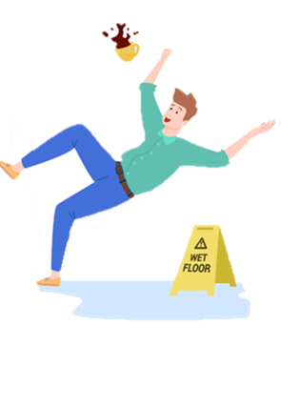
PROGRAMA DE SAÚDE OCUPACIONAL DO SERVIDOR - PSOS
C.I.P.A
A Comissão Interna de Prevenção de Acidentes e Assédio (CIPA) tem como objetivo a prevenção de acidentes, doenças decorrentes do trabalho e assédio moral e sexual, de modo a tornar compatível, de forma permanente, o trabalho com a preservação da vida e a promoção da saúde e bem estar dos servidores.
Qual a importância da C.I.P.A?
A CIPA desempenha um papel importante na promoção da saúde ocupacional, colaborando com ações preventivas e corretivas relacionadas não apenas a acidentes, mas também a questões de saúde no ambiente de trabalho.
Pra que serve a C.I.P.A?
É uma comissão composta por servidor e representantes da SEDUC, com o objetivo de zelar pela segurança e saúde no ambiente de trabalho.

Slide 4
PROGRAMA DE SAÚDE OCUPACIONAL DO SERVIDOR - PSOS
Etapas para processo de eleição da CIPA
 | EVENTO | PRAZO | DATA
1ªEtapa | Edital de convocação para eleição | 30 dias antes da eleição | 12/abr
2ªEtapa | Formação da Comissão Eleitoral (simultaneamente) | Imediatamente, após o edital de convocação | 14/abr
Cada diretoria e coordenadoria devem publicar o edital de convocação;
Preencher link com os indicados pela diretoria e coordenadorias a compor a comissão.
 | EVENTO | PRAZO | DATA
4ªEtapa | Convocação para inscrição dos candidatos | 21 dias antes a eleição | 21/mai
A convocação para a inscrição dos candidatos deverá ser por meio de comunicado elaborado pela Comissão Eleitoral e divulgado nos diversos canais disponíveis da Diretoria de Ensino
 | EVENTO | PRAZO | DATA
5ªEtapa | Período de inscrições | até 15 dias corridos antes da eleição | 05/jun
6ªEtapa | Retirar edital de convocação para inscrições | 1 dia após o término das inscrições | 06/jun
7ªEtapa | Campanha dos candidatos | 6 dias antes da eleição | 06/jun
8ªEtapa | Último dia de campanha | 1 dia antes da eleição | 11/jun

Slide 5
PROGRAMA DE SAÚDE OCUPACIONAL DO SERVIDOR - PSOS
Etapas para processo de eleição da CIPA
 | EVENTO | PRAZO | DATA
9ªEtapa | Realização da eleição | Após os 6 dias da campanha dos candidatos | 12/jun
10ªEtapa | Apuração da eleição | Ocorrerá no mesmo dia da eleição | 12/jun
11ªEtapa | Fazer ATA DA ELEIÇÃO | Ocorrerá no mesmo dia da eleição | 12/jun
 | EVENTO | PRAZO | DATA
12ªEtapa | Fazer ATA DE POSSE e empossar os cipeiros | Imediatamente, após eleição | 14/jun
13ªEtapa | Fazer calendário anual de reuniões ordinárias na REUNIÃO DE POSSE DA CIPA | No dia da REUNIÃO DE POSSE | 14/jun
14ªEtapa | Realização do curso da CIPA | Até 30 dias após a eleição | 12/jul

Slide 6
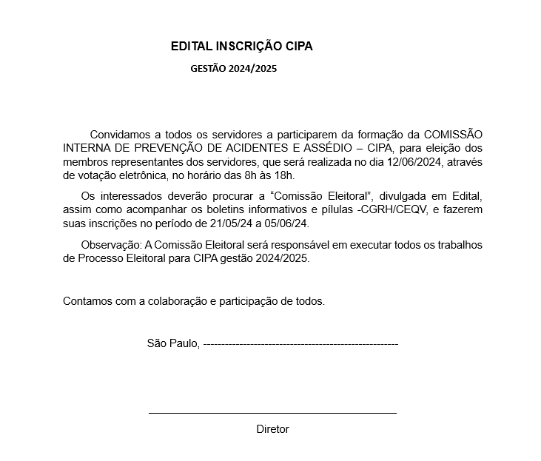
PROGRAMA DE SAÚDE OCUPACIONAL DO SERVIDOR - PSOS

Slide 7
CONTATOS
E-MAIL DO PROGRAMA: psos@educacao.sp.gov.br
LUANNA: luanna.santos@educacao.sp.gov.br
DANIELLY: danielly.gomes@educacao.sp.gov.br
VALERIA: valeria.valle@educacao.sp.gov.br
TEFEFONES: 3351 – 0107 / 3351 – 6105 / 3351-0034

Slide 8
OBRIGADA!

